Slide 1


Modelo de clasificación de prioridad para la prestación de servicios de infraestructura tecnológica en la Universidad Estatal a Distancia
Autores: Francisco Durán Montoya
Rolando Rojas Coto

Slide 2



Universidad Estatal a Distancia
Misión
Estudiantes
Sedes
42 años
38 mil
37 sedes
de brindar opciones de educación superior a los diversos sectores de la población nacional, con autonomía universitaria.
estudiantes activos a lo largo de todo el país.
bajo el modelo de educación a distancia.

Slide 3

Notes:
Nube, como una forma de hacer computación.
Explotar el todo poder computacional

Slide 4
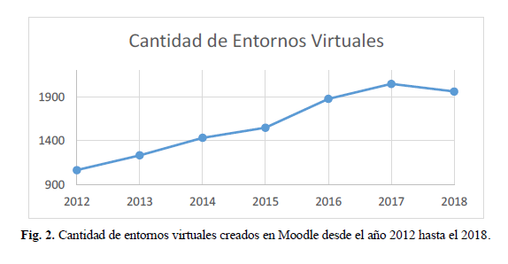
Demanda de recursos tecnológicos en los servicios académicos y administrativos

Slide 5
Demanda de recursos tecnológicos en los servicios académicos y administrativos
Respaldos Datos Moodle Data
Entorno Estudiantil accesos diarios
WEB
Principal
accesos
diarios
5,8TB
15k
25k

Slide 6
Modelo de distribución de servicios en clúster

Slide 7
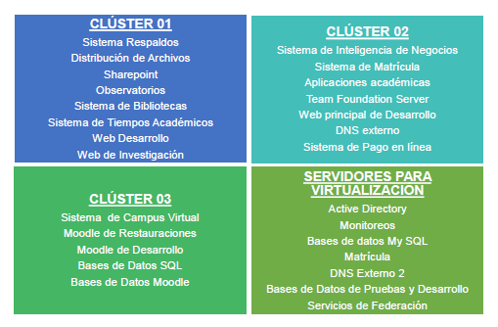
Modelo de distribución de servicios en clúster

Slide 8
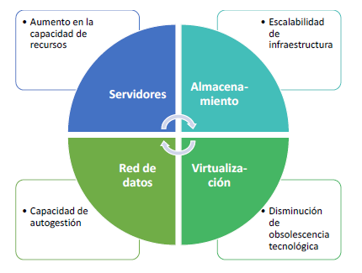
Implementación de Infraestructura Convergente beneficios

Slide 9
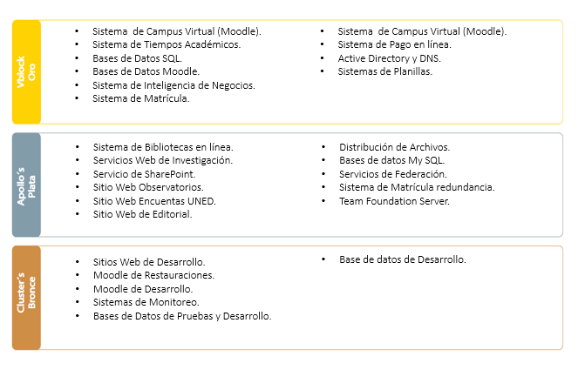
Modelo de priorización de servicios académicos y administrativos

Slide 10
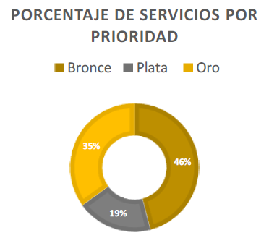

Slide 11
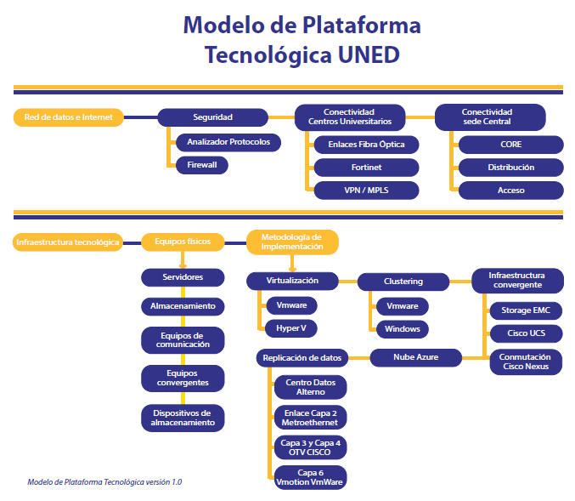

Slide 12

Resultados Obtenidos
Gestión de Infraestructura Tecnológica.
Reducción de Espacios del Centro de Datos
Infraestructura Tecnológica Homogénea.
Percepción del Estudiante.
Visitas guiadas a la comunidad universitaria (Open House)

Slide 13

ACIERT0S
Utilización de Infraestructura Convergente
Nuevo Centro de Datos.
Trasladado de Servicios transparente.
Plan Definido con Cronograma y Metas.
Prioridad del Proyecto desde Rectoría.

Slide 14

DESACIERT0S
Mainframe.
Plan de Sostenibilidad.

Slide 15

Impactos no esperados y desarrollos a futuro
Complejidad Tecnológica.
Dependencia con Otras Unidades.
Centro de Datos Alterno.

Slide 16

Mag. Rolando Rojas Coto
rorojas@uned.ac.cr
Skype: rorojas30
www.uned.ac.cr

